Slide 1
Муниципальная система оценки качества общего образования
Заседание коллегии управления образования администрации города Радужный
17 апреля 2023 года

Slide 2

Муниципальные механизмы управления качеством
Цель: выстраивание механизма получения, обработки, хранения, предоставления и использования в управленческой практике информации как условий и базы для реализации процедур управления качеством образования на институциональном и муниципальном уровнях.
Июнь 2021 года – начало реализации проекта по реализации единых подходов к муниципальным механизмам оценки качества образования
Июнь 2022 года – изменение методических рекомендаций по реализации единых подходов к муниципальным механизмам оценки качества образования

Slide 3
Структура муниципальных механизмов управления качеством

Slide 4

Структура муниципальных механизмов управления качеством

Slide 5
Показатели мониторинга
«Система оценки качества подготовки обучающихся»
базовая подготовка обучающихся (достижение обучающимися планируемых предметных результатов освоения образовательной программы на уровне начального, основного, среднего общего образования);
подготовка обучающихся высокого уровня;
оценка метапредметных результатов (достижение обучающимися планируемых метапредметных результатов освоения образовательной программы на уровне начального, основного, среднего общего образования);
оценка функциональной грамотности;
оценка объективности процедур оценки качества образования

Slide 6
Механизмы управления качеством образовательных результатов
Система оценки качества подготовки обучающихся
Итоги ГИА - 9

Slide 8
Русский язык (основной период)

Slide 9
Математика (основной период)

Slide 10
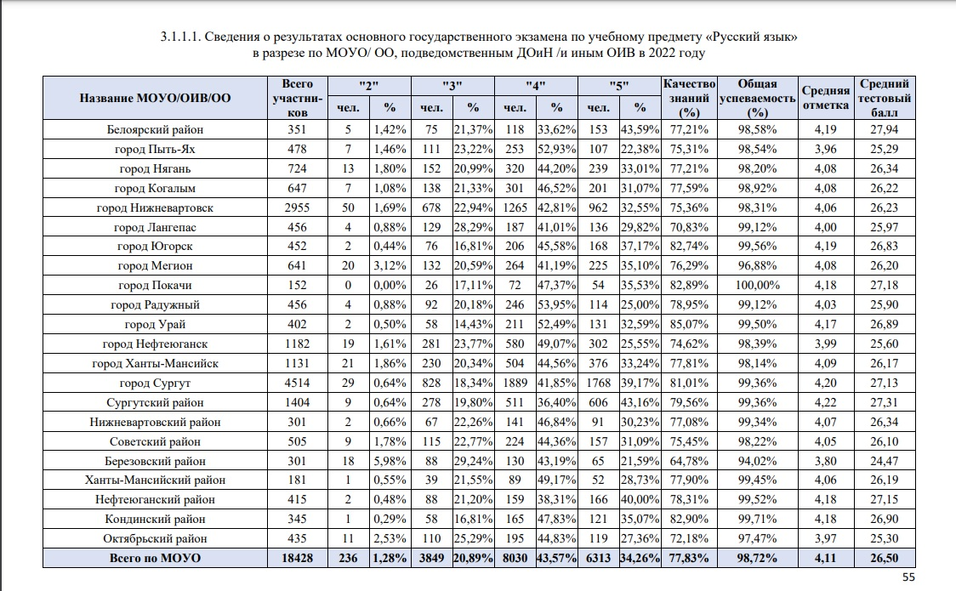
Русский язык

Slide 11
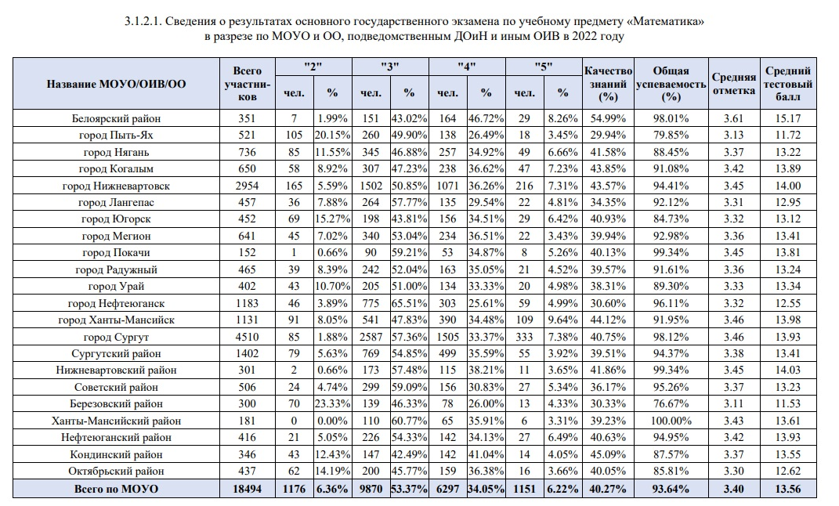
Математика

Slide 12
Предметы по выбору
ОО | английский язык |  | биология |  | география |  | информатика
 | Количество участников экзамена, чел | Доля обучающихся, успешно сдавших ГИА, % | Количество участников экзамена, чел | Доля обучающихся, успешно сдавших ГИА, % | Количество участников экзамена, чел | Доля обучающихся, успешно сдавших ГИА, % | Количество участников экзамена, чел | Доля обучающихся, успешно сдавших ОГЭ, %
Все ОО | 12 | 92% | 76 | 97% | 281 | 94% | 229 | 97%
МБОУ СОШ № 2 | 1 | 100% | 8 | 100% | 41 | 85% | 36 | 89%
МБОУ СОШ № 3 | 5 | 100% | 9 | 100% | 30 | 97% | 34 | 100%
МБОУ СОШ № 4 | 1 | 100% | 13 | 100% | 57 | 96% | 67 | 97%
МБОУ СОШ № 5 | 2 | 100% | 26 | 96% | 55 | 89% | 30 | 97%
МБОУ СОШ № 6 | 2 | 100% | 7 | 86% | 68 | 100% | 17 | 100%
МБОУ СОШ № 8 | 1 | 0% | 13 | 100% | 30 | 93% | 45 | 98%

Slide 13
Предметы по выбору
ОО | история |  | литература |  | обществознание |  | физика |  | химия
 | Количество участников экзамена, чел | Доля обучающихся, успешно сдавших ГИА, % | Количество участников экзамена, чел | Доля обучающихся, успешно сдавших ОГЭ, % | Количество участников экзамена, чел | Доля обучающихся, успешно сдавших ОГЭ, % | Количество участников экзамена, чел | Доля обучающихся, успешно сдавших ОГЭ, % | Количество участников экзамена, чел | Доля обучающихся, успешно сдавших ОГЭ, %
Все ОО | 12 | 100% | 5 | 100% | 236 | 95% | 18 | 94% | 35 | 100%
МБОУ СОШ № 2 |  |  |  |  | 18 | 89% |  |  | 4 | 100%
МБОУ СОШ № 3 | 1 | 100% | 1 | 100% | 28 | 93% | 5 | 100% | 3 | 100%
МБОУ СОШ № 4 | 3 | 100% | 2 | 100% | 43 | 100% | 3 | 100% | 7 | 100%
МБОУ СОШ № 5 | 1 | 100% | 2 | 100% | 45 | 87% | 7 | 86% | 16 | 100%
МБОУ СОШ № 6 | 7 | 100% |  |  | 67 | 99% | 2 | 100% | 4 | 100%
МБОУ СОШ № 8 |  |  |  |  | 35 | 97% | 1 | 100% | 1 | 100%

Slide 14
Механизмы управления качеством образовательных результатов
Система оценки качества подготовки обучающихся
Итоги ГИА - 11

Slide 15
Базовый уровень
Наименование образовательной организации | Общее количество обучающихся 11 классов | Количество обучающихся, допущенных к ГИА | Количество обучающихся, сдавших ГИА без пересдач | Количество обучающихся, сдавших ГИА с учетом пересдач | Количество обучающихся, не получивших аттестат о СОО | Доля обучающихся, достигших базового уровня предметной подготовки
Все ОО | 235 | 235 | 231 | 1 | 3 | 98%
МБОУ СОШ № 2 | 11 | 11 | 10 | 1 | 0 | 91%
МБОУ СОШ № 3 | 37 | 37 | 36 |  | 1 | 97%
МБОУ СОШ № 4 | 56 | 56 | 55 |  | 1 | 98%
МБОУ СОШ № 5 | 49 | 49 | 48 |  | 1 | 98%
МБОУ СОШ № 6 | 46 | 46 | 46 |  | 0 | 100%
МБОУ СОШ № 8 | 36 | 36 | 36 |  | 0 | 100%
Количество выданных аттестатов | 236 (одна обучающаяся из ДНР не сдавала ГИА, получила аттестат по итогам промежуточной аттестации, пройденной в МБОУ СОШ № 5)

Slide 16
Результаты ЕГЭ по предметам
Образовательная организация | Общее количество участников ГИА | русский язык
 |  | базовый уровень подготовки (набравших на ГИА количество баллов, не ниже установленного минимального уровня до 81 балла) |  | высокий уровень подготовки (набравших на ГИА 81-100 баллов включительно)
 |  | Количество участников экзамена, чел | Доля обучающихся, успешно сдавших ГИА, % | Доля обучающихся, сдавших ГИА на 81 балл и выше, %. | Доля обучающихся, изучавших предмет на профильном уровне, %
1 | 2 | 3 | 4 | 5 | 6
Все ОО | 235 | 235 | 84% | 18% | 0
МБОУ СОШ № 2 | 11 | 11 | 82% | 18% | 0
МБОУ СОШ № 3 | 37 | 37 | 97% | 16% | 0
МБОУ СОШ № 4 | 56 | 56 | 80% | 20% | 0
МБОУ СОШ № 5 | 49 | 49 | 88% | 12% | 0
МБОУ СОШ № 6 | 46 | 46 | 80% | 20% | 0
МБОУ СОШ № 8 | 36 | 36 | 75% | 25% | 0
математика (базовый уровень)
базовый уровень подготовки (набравших на ГИА количество баллов, не ниже установленного минимального уровня)
Количество участников экзамена, чел | Доля обучающихся, успешно сдавших ГИА, %
7 | 8
146 | 98%
6 | 100%
24 | 96%
35 | 97%
35 | 96%
30 | 100%
16 | 100%

Slide 17
Результаты ЕГЭ по предметам по выбору
Образовательная организация | Общее количество участников ГИА | Математика (профильная)
 |  | базовый уровень подготовки (набравших на ГИА количество баллов, не ниже установленного минимального уровня до 81 балла) |  |  | высокий уровень подготовки (набравших на ГИА 81-100 баллов включительно)
 |  | Количество участников экзамена, чел | Доля обучающихся, успешно сдавших ГИА, % | Доля обучающихся, изучавших предмет на профильном уровне, чел. | Доля обучающихся, сдавших ГИА на 81 балл и выше, %. | Доля обучающихся, изучавших предмет на профильном уровне, %
1 | 2 | 3 | 6 | 8 | 10 | 12
Все ОО | 235 | 98 | 87% | 53% | 1%
МБОУ СОШ № 2 | 11 | 5 | 100% | - | 0%
МБОУ СОШ № 3 | 37 | 19 У | 68% | 63% | 0%
МБОУ СОШ № 4 | 56 | 25 У | 84% | 60% | 0%
МБОУ СОШ № 5 | 49 | 15 | 93% | - | 0%
МБОУ СОШ № 6 | 46 | 16 У | 100% | 69% | 0%
МБОУ СОШ № 8 | 36 | 20 | 95% | 70% | 5% | 100%

Slide 18
Результаты ЕГЭ по предметам по выбору
Образовательная организация | Общее количество участников ГИА | Английский язык
 |  | базовый уровень подготовки (набравших на ГИА количество баллов, не ниже установленного минимального уровня до 81 балла) |  |  | высокий уровень подготовки (набравших на ГИА 81-100 баллов включительно)
 |  | Количество участников экзамена, чел | Доля обучающихся, успешно сдавших ГИА, % | Доля обучающихся, изучавших предмет на профильном уровне, чел. | Доля обучающихся, сдавших ГИА на 81 балл и выше, %. | Доля обучающихся, изучавших предмет на профильном уровне, %
Все ОО | 235 | 14 | 36% | - | 64%
МБОУ СОШ № 2 | 11 | 0 | - | - | - | -
МБОУ СОШ № 3 | 37 | 2 | 100% | - | 0%
МБОУ СОШ № 4 | 56 | 6 | 33% | - | 67%
МБОУ СОШ № 5 | 49 | 1 | 0% | - | 100%
МБОУ СОШ № 6 | 46 | 4 | 25% | - | 75%
МБОУ СОШ № 8 | 36 | 1 | 0% | - | 100%
биология
базовый уровень подготовки (набравших на ГИА количество баллов, не ниже установленного минимального уровня до 81 балла) |  |  | высокий уровень подготовки (набравших на ГИА 81-100 баллов включительно)
Количество участников экзамена, чел | Доля обучающихся, успешно сдавших ГИА, % | Доля обучающихся, успешно сдавших ГИА, изучавших предмет на профильном уровне, чел. | Доля обучающихся, сдавших ГИА на 81 балл и выше, %. | Доля обучающихся, сдавших ГИА на 81 балл и выше, изучавших предмет на профильном уровне, %
35 | 71% |  | 6%
0 | - | - | - | -
8 У | 50% | 100% | 0%
7 У | 86% | 83% | 14% | 100%
7 У | 71% | 80% | 0%
9 У | 78% | 86% | 11% | 100%
4 У | 75% | 100% | 0%

Slide 19
Результаты ЕГЭ по предметам по выбору
Образовательная организация | Общее количество участников ГИА | информатика |  |  |  |  | История
 |  | базовый уровень подготовки (набравших на ГИА количество баллов, не ниже установленного минимального уровня до 81 балла) |  |  | высокий уровень подготовки (набравших на ГИА 81-100 баллов включительно) |  | базовый уровень подготовки (набравших на ГИА количество баллов, не ниже установленного минимального уровня до 81 балла) |  |  | высокий уровень подготовки (набравших на ГИА 81-100 баллов включительно)
 |  | Количество участников экзамена, чел | Доля обучающихся, успешно сдавших ГИА, % | Доля обучающихся, успешно сдавших ГИА, изучавших предмет на профильном уровне, чел. | Доля обучающихся, сдавших ГИА на 81 балл и выше, %. | Доля обучающихся, сдавших ГИА на 81 балл и выше, изучавших предмет на профильном уровне, % | Количество участников экзамена, чел | Доля обучающихся, успешно сдавших ГИА, % | Доля обучающихся, успешно сдавших ГИА, изучавших предмет на профильном уровне, чел. | Доля обучающихся, сдавших ГИА на 81 балл и выше, %. | Доля обучающихся, сдавших ГИА на 81 балл и выше, изучавших предмет на профильном уровне, %
Все ОО | 235 | 52 | 69% | 69% | 12% | 33% | 28 | 89% | 88% | 11% | #ДЕЛ/0!
МБОУ СОШ № 2 | 11 | 4 | 50% | 0% | 0% |  | 1 | 100% | 0% | 0%
МБОУ СОШ № 3 | 37 | 10 У | 70% | 100% | 0% |  | 5 У | 80% | 100% | 20% | 100%
МБОУ СОШ № 4 | 56 | 10 | 80% | 50% | 0% |  | 6 У | 100% | 100% | 0%
МБОУ СОШ № 5 | 49 | 8 | 50% | 0% | 50% | 0% | 6 У | 100% | 67% | 0%
МБОУ СОШ № 6 | 46 | 9 У | 89% | 88% | 11% | 100% | 7 У | 71% | 100% | 29% | 100%
МБОУ СОШ № 8 | 36 | 11 У | 64% | 100% | 9% | 100% | 3 У | 100% | 100% | 0%

Slide 20
Результаты ЕГЭ по предметам по выбору
Образовательная организация | Общее количество участников ГИА | обществознание |  |  |  |  | физика |  |  |  |  | химия
 |  | базовый уровень подготовки (набравших на ГИА количество баллов, не ниже установленного минимального уровня до 81 балла) |  |  | высокий уровень подготовки (набравших на ГИА 81-100 баллов включительно) |  | базовый уровень подготовки (набравших на ГИА количество баллов, не ниже установленного минимального уровня до 81 балла) |  |  | высокий уровень подготовки (набравших на ГИА 81-100 баллов включительно) |  | базовый уровень подготовки (набравших на ГИА количество баллов, не ниже установленного минимального уровня до 81 балла) |  |  | высокий уровень подготовки (набравших на ГИА 81-100 баллов включительно)
 |  | Количество участников экзамена, чел | Доля обучающихся, успешно сдавших ГИА, % | Доля обучающихся, успешно сдавших ГИА, изучавших предмет на профильном уровне, чел. | Доля обучающихся, сдавших ГИА на 81 балл и выше, %. | Доля обучающихся, сдавших ГИА на 81 балл и выше, изучавших предмет на профильном уровне, % | Количество участников экзамена, чел | Доля обучающихся, успешно сдавших ГИА, % | Доля обучающихся, успешно сдавших ГИА, изучавших предмет на профильном уровне, чел. | Доля обучающихся, сдавших ГИА на 81 балл и выше, %. | Доля обучающихся, сдавших ГИА на 81 балл и выше, изучавших предмет на профильном уровне, % | Количество участников экзамена, чел | Доля обучающихся, успешно сдавших ГИА, % | Доля обучающихся, успешно сдавших ГИА, изучавших предмет на профильном уровне, чел. | Доля обучающихся, сдавших ГИА на 81 балл и выше, %. | Доля обучающихся, сдавших ГИА на 81 балл и выше, изучавших предмет на профильном уровне, %
Все ОО | 235 | 78 | 73% | 42% | 5% | 100% | 25 | 92% | 87% | 8% | 100% | 25 | 80% | 100% | 8% | 100%
МБОУ СОШ № 2 | 11 | 7 | 57% | 0% | 0% |  | 0 |  |  |  |  | 0
МБОУ СОШ № 3 | 37 | 12 | 58% | 100% | 0% |  | 6 | 100% | 100% | 0% |  | 3 У | 33% | 100% | 33% | 100%
МБОУ СОШ № 4 | 56 | 14 | 93% | 0% | 0% |  | 9 | 89% | 88% | 11% | 100% | 6 У | 83% | 100% | 17% | 100%
МБОУ СОШ № 5 | 49 | 15 | 73% | 45% | 7% | 100% | 2 | 100% | 0% | 0% |  | 6 У | 83% | 100% | 0%
МБОУ СОШ № 6 | 46 | 17 | 82% | 86% | 18% | 100% | 3 | 100% | 100% | 0% |  | 7 У | 71% | 100% | 0%
МБОУ СОШ № 8 | 36 | 13 | 62% | 0% | 0% |  | 5 | 80% | 100% | 20% | 100% | 3 У | 100% | 100% | 0%

Slide 21
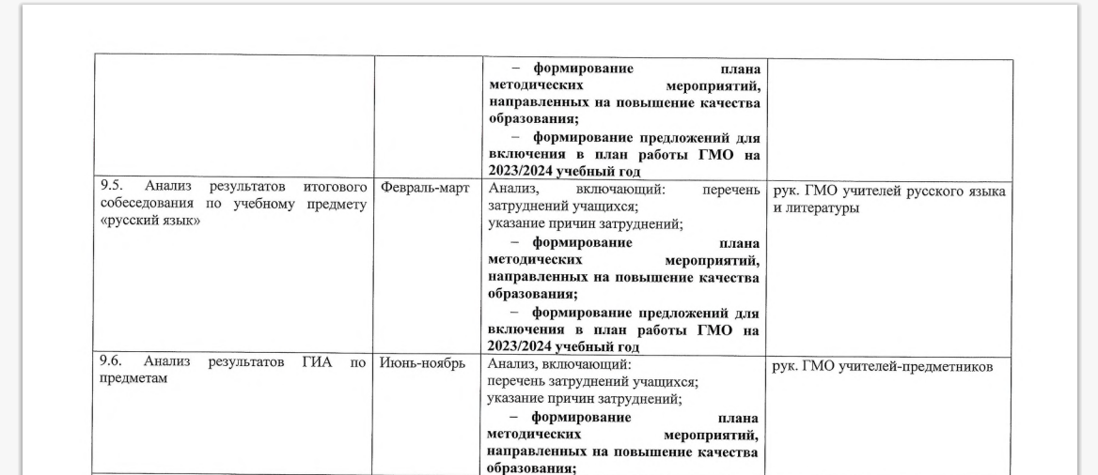
План работы ГМО

Slide 22
Механизмы управления качеством образовательных результатов
Система работы по выявлению, поддержке и развитию способностей и талантов
Показатели, характеризующие индивидуализацию системы общего образования

Slide 23
Результативность участия во Всероссийской олимпиаде школьников
Наименование общеобразовательной организации | 2021/22 учебный год |  |  | 2022/23 учебный год
 | Количество обучающихся в 7-11 классах | Количество участников | Доля участников от числа обучающихся в 7-11 классах | Количество обучающихся в 7-11 классах | Количество участников | Доля участников от числа обучающихся в 7-11 классах
МБОУ СОШ № 2 | 205 | 36 | 18% | 270 | 24 | 9%
МБОУ СОШ № 3 | 297 | 40 | 13% | 291 | 36 | 12%
МБОУ СОШ № 4 | 404 | 94 | 23% | 401 | 93 | 23%
МБОУ СОШ № 5 | 428 | 82 | 19% | 396 | 83 | 21%
МБОУ СОШ № 6 | 375 | 77 | 21% | 358 | 69 | 19%
МБОУ СОШ № 8 | 344 | 73 | 21% | 338 | 77 | 23%
Всего: | 2053 | 402 | 20% | 2054 | 382 | 19%
Информация о количестве участников муниципального этапа олимпиады от каждой образовательной организации (участник МЭО учитывается 1 раз)

Slide 24
Результативность участия во Всероссийской олимпиаде школьников
Наименование образовательной организации | Учебный год | Доля участников МЭО, выполнивших олимпиадные задания на:
 |  | на 75% и более | от 50% до 75% | от 40% до 50% | на 25% и менее
МБОУ СОШ № 2 | 2021/22 | 2% | 10% | 20% | 38%
 | 2022/23 | 3% | 32% | 7% | 19%
МБОУ СОШ № 3 | 2021/22 | 4% | 24% | 14% | 23%
 | 2022/23 | 3% | 25% | 18% | 25%
МБОУ СОШ № 4 | 2021/22 | 4% | 32% | 22% | 25%
 | 2022/23 | 7% | 28% | 24% | 20%
МБОУ СОШ № 5 | 2021/22 | 3% | 22% | 16% | 30%
 | 2022/23 | 7% | 22% | 15% | 28%
МБОУ СОШ № 6 | 2021/22 | 4% | 43% | 22% | 16%
 | 2022/23 | 4% | 37% | 21% | 19%
МБОУ СОШ № 8 | 2021/22 | 10% | 32% | 21% | 21%
 | 2022/23 | 9% | 29% | 16% | 21%
Всего | 2021/22 | 5% | 30% | 20% | 24%
 | 2022/23 | 6% | 29% | 19% | 22%

Slide 25
Результативность участия во Всероссийской олимпиаде школьников, региональный этап
 | Количество участников |  |  |  |  | Количество призеров
Предмет | МБОУ СОШ № 3 | МБОУ СОШ № 4 | МБОУ СОШ № 5 | МБОУ СОШ № 6 | МБОУ СОШ № 8 | МБОУ СОШ № 3 | МБОУ СОШ № 4 | МБОУ СОШ № 5 | МБОУ СОШ № 6 | МБОУ СОШ № 8
география |  | 1
искусство |  |  | 3 | 1 |  |  |  | 1
история |  | 1 |  | 3
литература |  |  | 1 | 6 | 8 |  |  |  | 1
математика |  | 1 | 1
Математика (7-8) | 1 |  | 1 | 1
обществознание |  | 1 | 1 |  | 1 |  | 1
Право |  | 1 |  | 1 | 1 |  | 1 |  | 1 | 1
Технология |  | 2
Физика |  |  | 1
Физика (7-8) | 1 |  |  | 1
Физическая культура | 1 |  |  |  | 1
химия | 1 | 1
экология |  |  |  | 1 | 1
Итого, 2023 год | 4 | 8 | 8 | 14 | 12 | 0 | 2 | 1 | 2 | 1
Итого, 2022 год | 2 | 8 | 3 | 13 | 9 | Право 1 | 0 | физическая культура, экономика 2 | Право 1 | Право 1

Slide 26
Количество и доля школьников классов, обучающихся по индивидуальным учебным планам
По индивидуальным учебным планам обучается 100% детей с ОВЗ, получающих образование на дому.
По индивидуальным учебным планам обучается 0% детей с повышенными способностями или испытывающими трудности в обучении.
Индивидуальная образовательная траектория ? для детей с повышенными способностями или испытывающими трудности в обучении.

Slide 27
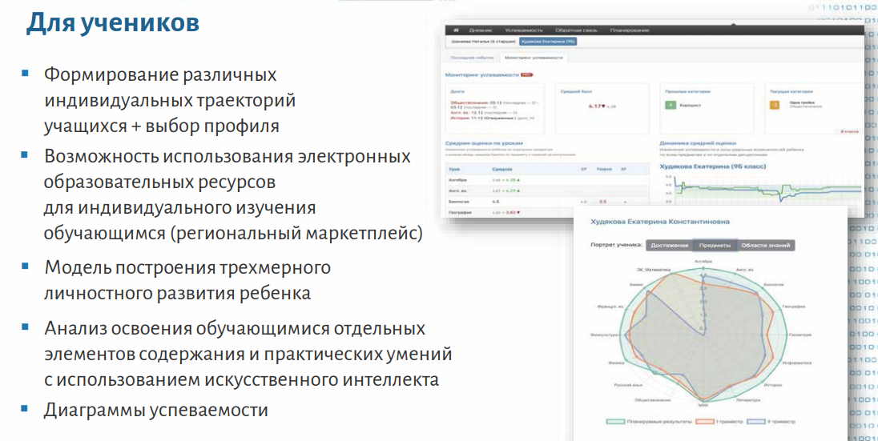
Индивидуализация образования с использованием ГИС «Образование» и ФГИС «Моя школа»
Индивидуальная образовательная траектория ! для детей с повышенными способностями или испытывающими трудности в обучении.

Slide 28
Индивидуализация образования с использованием ГИС «Образование» и ФГИС «Моя школа»
Семинар для педагогов по вопросам использования ресурсов государственных информационных систем в рамках фестиваля «Радуга технологий» – апрель 2023
Открытие опорных площадок на базе школ по использованию возможностей ресурсов государственных информационных –
апрель 2023 – издание приказа УО
2023/24 учебный год – функционирование площадок
Включение в план работы ГМО 2023/24 учебный год на обсуждение вопросов по использованию возможностей ресурсов государственных информационных

Slide 29
Механизмы управления качеством образовательных результатов
Система работы по самоопределению и профессиональной ориентации обучающихся

Slide 30
Система работы по самоопределению и профессиональной ориентации обучающихся
№ | Наименование показателя | МБОУ СОШ №2 | МБОУ СОШ №3 | МБОУ СОШ №4 | МБОУ СОШ №5 | МБОУ СОШ №6 | МБОУ СОШ №8 |  | СВОД за 2022 год | СВОД за 2023 год
1 | Доля обучающихся 5-7-х классов, прошедших профориентационное тестирование и получивших индивидуальные рекомендации | 6% | 38% | 54% | 45% | 69% | 28% |  | 41.4%
2 | Доля обучающихся 8-11-х классов, прошедших профориентационное тестирование и получивших индивидуальные рекомендации | 65% | 50% | 84% | 80% | 51% | 29% |  | 60.3% | 88%
3 | Доля обучающихся, охваченных дополнительными общеразвивающими программами технической, социально-педагогической и естественно-научной направленности, в общей численности обучающихся 5 – 11-х классов общеобразовательных организаций муниципального образования | 69% | 69% | 100% | 55% | 80% | 92% |  | 71.7%
4 | Доля педагогических работников, выполняющих обязанности классного руководителя 5-11 классов, повысивших компетентность по современным методам, формам и технологиям сопровождения профессионального самоопределения обучающихся, в том числе 1. участие в программах ДПО соответствующего профиля 2. участие в семинарах по организации профориентационной деятельности в Югре | 33.3% | 10.5% | 34.8% | 100% | 46.4% | 34.8% |  | 44.8% | 82%
5 | Доля педагогов-психологов общеобразовательных организаций, освоивших дополнительные профессиональные образовательные программы по содействию профессиональному самоопределению обучающихся | 100% | 50% | 0% | 50% | 0% | 50% |  | 54.5% | 75%

Slide 31
Система работы по самоопределению и профессиональной ориентации обучающихся
№ | Наименование показателя | МБОУ СОШ №2 | МБОУ СОШ №3 | МБОУ СОШ №4 | МБОУ СОШ №5 | МБОУ СОШ №6 | МБОУ СОШ №8 |  | СВОД за 2022 год | СВОД за 2023 год
6 | Доля обучающихся, выбравших для сдачи государственной итоговой аттестации по образовательным программам среднего общего образования учебные предметы, соответствующие профилю обучения | 72.7% | 81.1% | 100% | 72.7% | 73.9% | 66.7% |  | 79.4%
7 | Доля обучающихся 8 – 11-х классов, принявших участие в уроках Национальной технологической инициативы | 51.7% | 0% | 8% | 0% | 0% | 0% |  | 14.3%
8 | Доля обучающихся 8 – 11-х классов, принявших участие в цикле Всероссийских уроков проекта «ПроеКТОриЯ» | 100% | 100% | 57.8% | 99% | 71.5% | 100% |  | 83% | 85%
9 | Доля родителей обучающихся с ОВЗ 8 – 11 классов, которым в образовательной организации оказана адресная психолого-педагогическая помощь по вопросам профориентационного самоопределения детей и молодежи | 0%11 | 0% | 100% | 100% | 100% | 100% |  | 100%
10 | Доля предприятий и организаций, расположенных на территории МО (согласно карты промышленности Югры по муниципалитетам https://fondugra.ru/fpu/map-industry/), с которыми заключены договоры по реализации профориентационной работы , социальные секторы экономики (медицинские технологии, туризм, образование), транспорт, логистика, торговля, инфокоммуникация, связь) | 3 | 0 | 1 | 1 | 3 | 1 |  | 9

Slide 32
Система работы по самоопределению и профессиональной ориентации обучающихся
№ | Наименование показателя | МБОУ СОШ №2 | МБОУ СОШ №3 | МБОУ СОШ №4 | МБОУ СОШ №5 | МБОУ СОШ №6 | МБОУ СОШ №8 |  | СВОД за 2022 год | СВОД за 2023 год
11 | Доля профориентационных мероприятий, проводимых с использованием ресурсов партнеров (детских технопарков «Кванториум», центров молодежного инновационного творчества (ЦМИТ), специализированных центров компетенций Ворлдскиллс, музеев, организаций высшего и профессионального образования, государственных и частных корпораций) | 22.6% | 6.8% | 100% | 0% | 51.5% | 48.1% |  | 16.7%
12 | Доля обучающихся 5-7-х классов, охваченных мероприятиями, направленными на ознакомление учащихся со структурой экономики и потребностях в кадрах на территории муниципалитета/ региона: приоритетные кластеры (согласно карты промышленности Югры https://fondugra.ru/fpu/map-industry/), социальные секторы экономики (медицинские технологии, туризм, образование), перспективные высокотехнологичные производства (TechNet, HealthNeT, EnergyNet), секторов, повышающих конкурентоспособность экономики (инфраструктура, транспорт, логистика, торговля, инфокоммуникация, связь) | 69.9% | 37.3% | 0% | 100% | 0% | 0% |  | 60.7%
13 | Доля обучающихся 8 - 11-х классов, охваченных, направленными на ознакомление учащихся со структурой экономики муниципалитета / региона: приоритетные кластеры (согласно карты промышленности Югры https://fondugra.ru/fpu/map-industry/), социальные секторы экономики (медицинские технологии, туризм, образование), перспективные высокотехнологичные производства (TechNet, HealthNeT, EnergyNet), секторов, повышающих конкурентоспособность экономики (инфраструктура, транспорт, логистика, торговля, инфокоммуникация, связь) | 70.1% | 100% | 0% | 0% | 0% | 0% |  | 73.8%
14 | Доля выпускников 9-х классов, поступивших в ПОО своего региона | 75% | 15.7% | 0% | 22.9% | 74.5% | 70% |  | 71.3%
15 | Доля обучающихся 8-11-х классов, участвующих в ежегодных конкурсах профориентационной направленности для школьников | 4.8% | 4.6% | 6% | 2% | 33% | 10% |  | 10.3% | 57%

Slide 33
Система работы по самоопределению и профессиональной ориентации обучающихся
Меры:
Увеличено количество конкурсов профориентационной направленности
Увеличено количество муниципальных мероприятий
Увеличилось количество педагогов, прошедших курсы повышения
квалификации по современным методам, формам и технологиям
сопровождения профессионального самоопределения обучающихся
4) Планируется открытие профильного педагогического класса

Slide 34
Механизмы управления качеством образовательной деятельности
Система обеспечения профессионального развития педагогических работников

Slide 35
Система обеспечения профессионального развития педагогических работников
№ п/п | Наименование показателя | 2021/22 учебный год |  |  |  |  |  | 2022/23 учебный год
 |  | МБОУ СОШ 2 | МБОУ СОШ 3 | МБОУ СОШ 4 | МБОУ СОШ 5 | МБОУ СОШ 6 | МБОУ СОШ 8 | МБОУ СОШ 2 | МБОУ СОШ 3 | МБОУ СОШ 4 | МБОУ СОШ 5 | МБОУ СОШ 6 | МБОУ СОШ 8
1. | Кадровое обеспечение
1.1. | доля педагогических работников, имеющих образование, соответствующее профилю преподаваемого учебного предмета | 100% | 100% | 100% | 100% | 100% | 100% | 100% | 100% | 100% | 100% | 100% | 100%
 | количество педагогических работников | 40 | 46 | 64 | 57 | 80 | 63 | 53 | 49 | 73 | 54 | 70 | 60
 | количество педагогических работников, имеющих образование, соответствующее профилю преподаваемого учебного предмета | 40 | 46 | 64 | 57 | 80 | 63 | 53 | 49 | 73 | 54 | 70 | 60
1.2. | доля педагогических работников, имеющих первую или высшую квалификационную категорию в общей численности педагогических работников | 75% | 76% | 75% | 71% | 65% | 60% | 55% | 57% | 53% | 72% | 63% | 52%
 | количество педагогических работников, имеющих первую или высшую квалификационную категорию (количество квалификационных категорий у одного педагога не имеет значение) | 30 | 35 | 48 | 41 | 52 | 38 | 29 | 28 | 39 | 39 | 44 | 31
 | 2. Выявление и устранение профессиональных дефицитов
2.1. | доля педагогов, прошедших диагностику профессиональных дефицитов, от общего количества педагогов | 20% | 100% | 100% | 100% | 100% | 100%
 | количество педагогов, прошедших диагностику профессиональных дефицитов | 8 | 46 | 64 | 57 | 80 | 63
2.2. | Доля педагогов, прошедших повышение квалификации педагогов на основе диагностики профессиональных дефицитов | 75% | 76% | 87% | 96% | 40% | 87%
 | Количество педагогов, прошедших обучение по программе повышения квалификации | 30 | 35 | 56 | 55 | 80 | 55
 | Из них количество педагогов, прошедших повышение квалификации педагогов на основе диагностики профессиональных дефицитов | 30 | 35 | 56 | 55 | 32 | 55

Slide 36
Система обеспечения профессионального развития педагогических работников
№ п/п | Наименование показателя | 2021/22 учебный год |  |  |  |  |  | 2022/23 учебный год
 |  | МБОУ СОШ 2 | МБОУ СОШ 3 | МБОУ СОШ 4 | МБОУ СОШ 5 | МБОУ СОШ 6 | МБОУ СОШ 8 | МБОУ СОШ 2 | МБОУ СОШ 3 | МБОУ СОШ 4 | МБОУ СОШ 5 | МБОУ СОШ 6 | МБОУ СОШ 8
3.1. | Доля молодых педагогов в общей численности педагогов | 10% | 6% | 7% | 7% | 5% | 6% | 8% | 16% | 15% | 6% | 3% | 12%
 | количество молодых педагогов | 4 | 3 | 5 | 4 | 4 | 4 | 4 | 8 | 11 | 3 | 2 | 7
3.2. | Доля молодых педагогов, охваченных мероприятиями в рамках проектов по поддержке молодых педагогов, от общего числа молодых педагогов | 100% | 100% | 100% | 100% | 100% | 100% | 100% | 100% | 100% | 100% | 100% | 100%
 | Количество молодых педагогов, охваченных мероприятиями в рамках проектов по поддержке молодых педагогов, от общего числа молодых педагогов | 4 | 3 | 5 | 4 | 4 | 4 | 4 | 8 | 11 | 3 | 2 | 7
3.3. | Доля молодых педагогов, включенных в программу наставничества, от общего числа молодых педагогов | 100% | 100% | 80% | 100% | 100% | 100% | 100% | 100% | 100% | 100% | 100% | 100%
 | Количество молодых педагогов, включенных в программу наставничества | 4 | 3 | 4 | 4 | 4 | 4 | 4 | 8 | 11 | 3 | 2 | 7
3.4. | Охват молодых педагогов мероприятиями муниципального уровня , направленных на профессиональное становление и сопровождение | 50% | 50% | 50% | 50% | 50% | 50%
3.4. 1 | Охват молодых педагогов мероприятиями образовательной организации, направленных на профессиональное становление и сопровождение | 100% | 100% | 100% | 100% | 100% | 100%
 | Количество молодых педагогов, принявших участие в мероприятиях, организауемых УО, ГМО, направленных на профессиональное становление | 4 | 3 | 5 | 4 | 4 | 4

Slide 37
Система обеспечения профессионального развития педагогических работников
№ п/п | Наименование показателя | 2021/22 учебный год |  |  |  |  |  | 2022/23 учебный год
 |  | МБОУ СОШ 2 | МБОУ СОШ 3 | МБОУ СОШ 4 | МБОУ СОШ 5 | МБОУ СОШ 6 | МБОУ СОШ 8 | МБОУ СОШ 2 | МБОУ СОШ 3 | МБОУ СОШ 4 | МБОУ СОШ 5 | МБОУ СОШ 6 | МБОУ СОШ 8
4.6. | Охват педагогов конкурсами педагогического мастерства на уровне образовательной организации | 10% | 6% | 21% | 7% | 3% | 3%
 | Количество педагогов, принявших участие в качестве конкурсантов в конкурсах педагогического мастерства на уровне образовательной организации | 4 | 3 | 14 | 4 | 3 | 2

Slide 38

Система обеспечения профессионального развития педагогических работников
В целях совершенствования профессиональных компетенций, знаний и навыков педагогических работников и управленческих кадров обеспечить участие педагогических работников в конкурсах профессионального мастерства, мероприятиях, проводимых в рамках Года педагога и наставника, профессиональных олимпиадах для учителей, утвержденных распоряжением Правительства Ханты-Мансийского автономного округа – Югры от 10 февраля 2023 года № 51-рп «О плане основных мероприятий, посвященных проведению в Ханты-Мансийском автономном округе – Югре Года педагога и наставника в 2023 году», а также проводимых Министерством просвещения Российской федерации.

Slide 39
Система мониторинга эффективности деятельности руководителей
Доля педагогических работников общеобразовательных организаций, прошедших повышение квалификации, в том числе в центрах непрерывного повышения профессионального мастерства, % – 46, 4
5. Реализация социально значимых и образовательных проектов, участие в реализации регионального портфеля проектов «Образование»
5.1. Участие в реализации проектов в рамках мероприятий региональных проектов | создание и функционирование новых инфраструктурных объектов (центр "Точка роста", дополнительные места)
 | наличие информации о деятельности на сайте ОО
 | участие обучающихся в образовательных сменах, организованных Региональным центром выявления и поддержки способных и талантливых детей "Месторождение талантов"
 | достижение установленных показателей
 | Показатели не достигнуты
Доля обучающихся, для которых созданы равные условия получения качественного образования вне зависимости от места их нахождения посредством предоставления доступа к федеральной информационно-сервисной платформе цифровой образовательной среды, %- 55
Доля педагогических работников, пользующихся федеральной информауионно-сервисной платформой цифровой обрзовательной среда, % - 75
Название ОО | Количество педагогов ФГИС «Моя школа» | Кол-во активных* педагогов** в ФГИС «Моя школа» | Кол-во учеников ФГИС «Моя школа» | Кол-во активных* учеников*** в ФГИС «Моя школа»
МБОУ СОШ № 2 | 5 | 2 | 0 | 0
МБОУ СОШ № 3 | 13 | 6 | 0 | 0
МБОУ СОШ № 4 | 9 | 2 | 0 | 0
МБОУ СОШ № 5 | 41 | 13 | 0 | 0
МБОУ СОШ № 6 | 17 | 6 | 0 | 0
МБОУ СОШ № 8 | 7 | 2 | 0 | 0
Использования ресурсов ФГИС «Моя школа» в образовательном процессе не реже 3 раз в месяц

Slide 40
Система мониторинга эффективности деятельности руководителей
Муниципалитет по МШ | Название ОО | Количество педагогов ФГИС «Моя школа» | Кол-во активных* педагогов** в ФГИС «Моя школа» | Кол-во учеников ФГИС «Моя школа» | Кол-во активных* учеников*** в ФГИС «Моя школа»
Когалым | МАОУ "Средняя школа № 5" | 51 | 16 | 511 | 5
Когалым | МАОУ "Средняя школа № 6" | 80 | 56 | 876 | 18
Когалым | МАОУ "СОШ № 10" | 13 | 7 | 238 | 20
Когалым | МАОУ "Средняя школа №8" | 93 | 8 | 498 | 226
Когалым | МАОУ СОШ №7 | 48 | 38 | 239 | 14
Когалым | МАОУ "Средняя школа № 3" | 76 | 45 | 565 | 22
Когалым | МАОУ СОШ №1 | 58 | 37 | 594 | 108
Название ОО | Количество педагогов ФГИС «Моя школа» | Кол-во активных* педагогов** в ФГИС «Моя школа» | Кол-во учеников ФГИС «Моя школа» | Кол-во активных* учеников*** в ФГИС «Моя школа»
МБОУ СОШ № 2 | 5 | 2 | 0 | 0
МБОУ СОШ № 3 | 13 | 6 | 0 | 0
МБОУ СОШ № 4 | 9 | 2 | 0 | 0
МБОУ СОШ № 5 | 41 | 13 | 0 | 0
МБОУ СОШ № 6 | 17 | 6 | 0 | 0
МБОУ СОШ № 8 | 7 | 2 | 0 | 0
Использования ресурсов ФГИС «Моя школа» в образовательном процессе не реже 3 раз в месяц

Slide 41
Система мониторинга эффективности деятельности руководителей
5. Реализация социально значимых и образовательных проектов, участие в реализации регионального портфеля проектов «Образование»
5.1. Участие в реализации проектов в рамках мероприятий региональных проектов | создание и функционирование новых инфраструктурных объектов (центр "Точка роста", дополнительные места)
 | наличие информации о деятельности на сайте ОО
 | участие обучающихся в образовательных сменах, организованных Региональным центром выявления и поддержки способных и талантливых детей "Месторождение талантов"
 | достижение установленных показателей
 | Показатели не достигнуты
Критерии оценки участников конкурса среди муниципальных образований Ханты-Мансийского автономного округа – Югры на звание «Лучший муниципалитет по цифровой трансформации»
доля активных пользователей в государственной информационной системе «Цифровая образовательная платформа Ханты-Мансийского автономного округа – Югры» (далее – ГИС Образование Югры)
доля пользователей из числа педагогических работников, прошедших активацию на информационно-коммуникационной образовательной платформе «Сферум»

Slide 42
Система мониторинга эффективности деятельности руководителей
Обеспеченность кадрами в соответствии с основной образовательной программой, в том числе, адаптированной
Наименование образовательной организации | Критерий: 100% кадровое обеспечение АООП
МБОУ СОШ № 2 | Не реализуется
МБОУ СОШ № 3 | Не соответствует требованиям
МБОУ СОШ № 4 | Не соответствует требованиям
МБОУ СОШ № 5 | Соответствует требованиям
МБОУ СОШ № 6 | Не соответствует требованиям
МБОУ СОШ № 8 | Соответствует требованиям
МАДОУ ДС № 2 "Рябинка" | Не соответствует требованиям
МАДОУ ДС № 4 "Родничок" | Не реализуется
МАДОУ ДС №9 "Черепашка" | Соответствует требованиям
МАДОУ ДС № 10 "Березка" | Соответствует требованиям
МАДОУ ДС № 12 "Буратино" | Не соответствует требованиям
МАДОУ ДС № 16 "Снежинка" | Не соответствует требованиям

Slide 43
Механизмы управления качеством образовательной деятельности
Система мониторинга качества дошкольного образования

Slide 44
Система мониторинга качества дошкольного образования
Цель мониторинга: анализ степени соответствия образовательных программ дошкольного образования и условий осуществления образовательной деятельности дошкольными образовательными организациями нормативным требованиям, выявление направлений для совершенствования дошкольного образования.
ООП ДО
АООП ДО
Наименование ДОО | Уровень оценки ООП ДО структурных компонентов основных разделов
 | Целевой раздел | Содержательный раздел | Организационный раздел
МАДОУ ДС № 2 "Рябинка" | Оптимальный | Оптимальный | Допустимый
МАДОУ ДС № 4 "Родничок" | Оптимальный | Оптимальный | Оптимальный
МАДОУ ДС №9 "Черепашка" | Допустимый | Оптимальный | Оптимальный
МАДОУ ДС № 10 "Березка" | Оптимальный | Оптимальный | Оптимальный
МАДОУ ДС № 12 "Буратино" | Оптимальный | Допустимый | Оптимальный
МАДОУ ДС № 16 "Снежинка" | Оптимальный | Оптимальный | Оптимальный
Наименование ДОО | Уровень оценки АОП ДО структурных компонентов основных разделов
 | Целевой раздел | Содержательный раздел | Организационный раздел
МАДОУ ДС № 2 "Рябинка" | Оптимальный | Критический | Допустимый
МАДОУ ДС №9 "Черепашка" | Оптимальный | Допустимый | Оптимальный
МАДОУ ДС № 10 "Березка" | Допустимый | Допустимый | Допустимый
МАДОУ ДС № 12 "Буратино" | Допустимый | Допустимый | Критический
МАДОУ ДС № 16 "Снежинка" | Оптимальный | Оптимальный | Оптимальный

Slide 45
Система мониторинга качества дошкольного образования
АООП
в целевом разделе отсутствуют приоритетные направления деятельности (часть формируемой участниками образовательных отношений), планируемые результаты реализации АОП с воспитанниками ОВЗ среднего дошкольного возраста с учетом конкретной нозологической группы;
в содержательном отделе отсутствует описание способов и направления поддержки детской инициативы с учетом особенностей развития детей конкретной нозологической группы;
в организационном разделе - отсутствует описание обеспеченности методическим материалом, средствами обучения и воспитания с учетом особенностей развития детей конкретной нозологической группы, описание особенностей традиционных событий и праздников, описание особенностей развивающей предметно-пространственной среды в соответствии с особенностями развития детей конкретной нозологической группы и конкретизации возрастной адресованности.
ООП
Затруднения в описании:
в описании приоритетных направлений деятельности,
в конкретизации значимых характеристик содержания образования и особенности развивающей предметно-пространственной среды с учетом специфики деятельности ДОО и конкретизацией возрастной адресованности.

